Slide 1
Trumf
Kapittel 3
Del 1 av 2

Slide 2
Superfargen - trumf
En trumf slår alle andre kort
Bortsett fra en høyere trumf
Vi må fortsatt følge farge om vi kan
Nå kan vi også vinne stikket om vi ikke følger farge
Hvis noen spiller en trumf må alle legge trumf

Slide 3
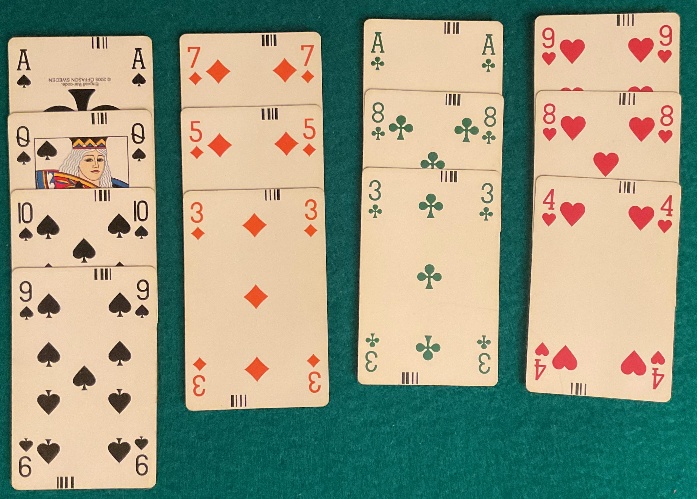
Hvordan velge trumf?
Trumf velges vanligvis i meldingene, men i dag gjør vi det litt annerledes
Det paret med flest honnørpoeng velger trumf
Må ha tilpass (minst 8 kort) for å velge trumf
Uten tilpass spiller vi uten trumf – dette kalles grand (NT)
Spillefører spør blindemann hvor mange kort de har i fargen
Det er ikke lov å spørre om hvilke kort eller hvor gode fargene er
Så forteller spillefører hva som er trumf eller om man spiller grand
Vi sjekker stikktrappa og personen foran blindemann spiller ut
Trumfen skal ligge lengst til høyre hos blindemann
Spar som trumf

Slide 4
Tips i trumfspill
Det er ofte lurt å ta ut trumfen til motparten
Altså passe på at motparten er tom for trumf
Da er det viktig å telle hvor mange trumf som går
Når motparten er tom for trumf slutter vi å spille trumf
Gjenværende trumf kan brukes til å trumfe/stjele

Slide 5
Tips i trumfspill
Det er ofte lurt å ta ut trumfen til motparten
Altså passe på at motparten er tom for trumf
Da er det viktig å telle hvor mange trumf som går
Når motparten er tom for trumf slutter vi å spille trumf
Gjenværende trumf kan brukes til å trumfe/stjele
Notes:
Eks her er samme som på forrige slide, men vi har tatt ut trumfen og tatt minorstikkene våre

